Slide 1
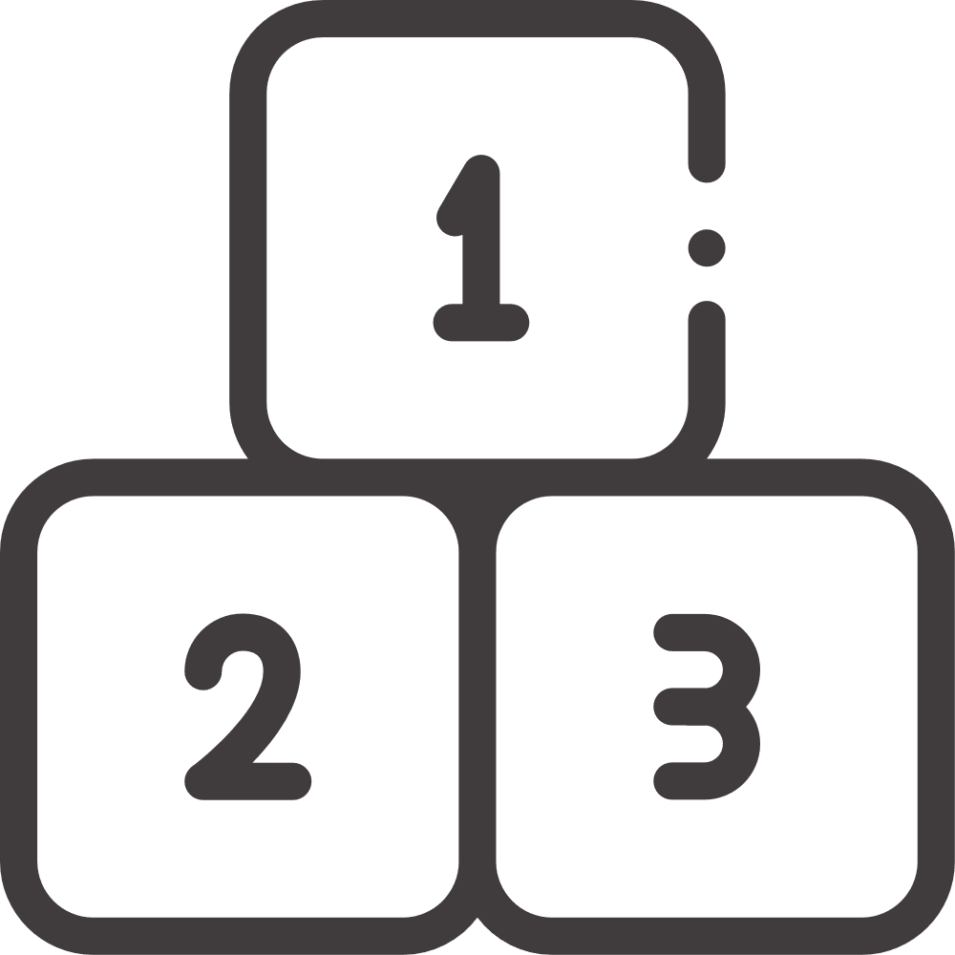
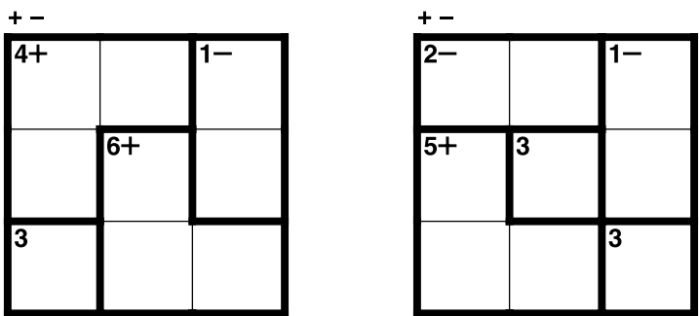
Ken Ken Puzzle

Slide 2
केनकेन क्या है?
यह एक क्रॉसवर्ड नहीं है। यह टिक-टैक-टो का कोई नया संस्करण नहीं है। तो केनकेन क्या है और यह कहाँ से आया? सीधे शब्दों में कहें, यह एक ग्रिड-आधारित संख्यात्मक पहेली है जो मूल गणित संक्रियाएँ -जोड़, घटाव, गुणा और भाग का उपयोग करती है-और साथ ही आपके तर्क और समस्या को सुलझाने के कौशल को भी चुनौती देती है। केनकेन ग्रिड के आकार को 3 x 3 से 9 x 9 तक बदलकर, और गणितीय संक्रियाएँ के विभिन्न संयोजनों को नियोजित करके, पांच अलग-अलग कठिनाई स्तर उत्पन्न किए जा सकते हैं, और पहेलियों की अंतहीन संख्या उत्पन्न की जा सकती है। एक तरह से, केनकेन पूल या शतरंज के खेल की तरह है: जितना अधिक आप अपने अगले कदम के बारे में सोचेंगे और सभी संभावित परिणामों पर विचार करेंगे, उतना ही बेहतर होगा- और आप जितने होशियार बनेंगे!

Slide 3
कहाँ से आया केनकेन?
केनकेन को केन नाम के दो लोगों द्वारा विकसित किया गया था, इसलिए इसको केनकेन कहते हैं। नहीं, ऐसा नहीं है। यह जापानी गणित प्रशिक्षक तेत्सुया मियामोटो द्वारा बनाई गई है । उनका लक्ष्य अपने छात्रों के गणित और तर्क कौशल में सुधार करना था। और पहेली से बेहतर टूल क्या है? इसलिए उन्होंने एक ऐसी पहेली विकसित की जो किसी भी स्तर के छात्र के लिए समझने योग्य, मजेदार और चुनौतीपूर्ण हो। सबसे महत्वपूर्ण बात, वह चाहते थे कि पहेली स्वतंत्र सोच को प्रोत्साहित करे, परीक्षण और त्रुटि, एकाग्रता और दृढ़ता पर जोर दे। श्री मियामोतो का शैक्षिक दर्शन "द आर्ट ऑफ़ टीचिंग विदाउट टीचिंग" है। इसलिए केनकेन का जन्म कक्षा में हुआ। यह जल्द ही पूरे जापान में और फिर दुनिया भर के लाखों खिलाड़ियों के लिए पसंदीदा अवकाश गतिविधि बन गया।

Slide 4
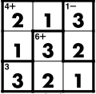
कैसे खेलें केन केन पज़ल ?
-
1. प्रत्येक वर्ग को एक ही संख्या से भरें। 3x3 ग्रिड में, 1 से 3 तक की संख्या का उपयोग करें।
4x4 ग्रिड में, 1 से 4 तक की संख्या का उपयोग करें। 5x5 ग्रिड में, उपयोग करें संख्या 1 से 5... और इसी तरह।
2. किसी एक पंक्ति या कॉलम में संख्याओं को न दोहराएं। उदाहरण के लिए, 3x3 ग्रिड,
प्रत्येक कॉलम और प्रत्येक पंक्ति को संख्याओं से भरा जाना चाहिए 1, 2 और 3, बिना दोहराव के।
3. वर्गों के प्रत्येक रेखांकित सेट को "पिंजरा" कहा जाता है। वर्गो में संख्याएँ लक्ष्य संख्या को हासिल करने के लिए भरी जाती हैं।
प्रत्येक पिंजरे को (किसी भी क्रम में) गणितीय संक्रिया का उपयोग करके जो की शीर्ष कोने में इंगित होती है, संयोजित करें।
4. एक संख्या को एक पिंजरे के भीतर तब तक दोहराया जा सकता है जब तक वह उसी पंक्ति या स्तंभ में न हो।
उदाहरण के लिए यहाँ 3 पिंजरे हैं और एक स्वतंत्र वर्ग (freebee)। कोने में लक्ष्य संख्या लिखी होती है।

Slide 5
HINT :
1. सबसे पहले सिंगल बॉक्स पिंजरों में भरें, जिन्हें "फ्रीबीज" कहा जाता है, लक्ष्य संख्या बाँया कोने में लिखी होती है।
2. प्रत्येक वर्ग के लिए सभी संभव संख्याएँ नोट करें।
शेष वर्गो में संक्रिया के अनुसार सही संख्या निर्धारित करें।
3. प्रत्येक पहेली का एक अनूठा समाधान है।

Slide 6
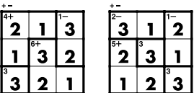
Ken Ken Puzzle Solution

